Slide 1
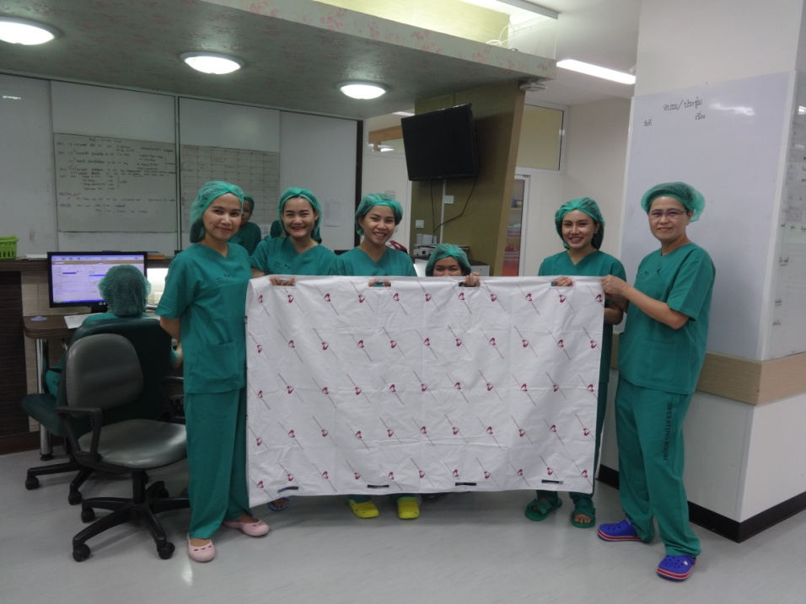
อุปกรณ์เคลื่อนย้าย TWO IN ONE
เคลื่อนย้าย
ยกจัดท่า
งานการพยาบาลห้องผ่าตัด กลุ่มงานผู้ป่วยใน

Slide 2
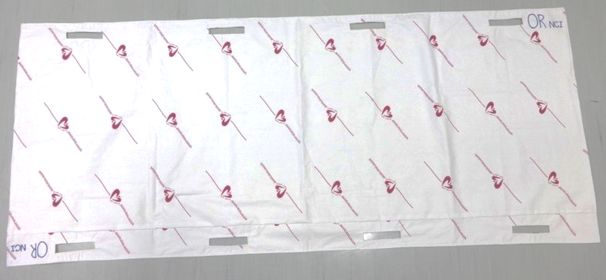
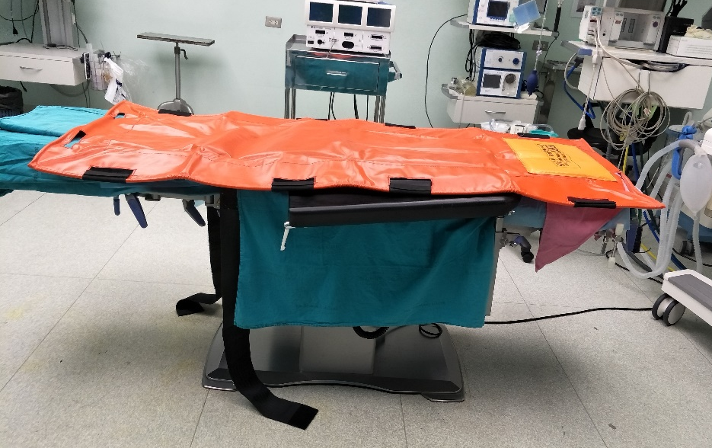
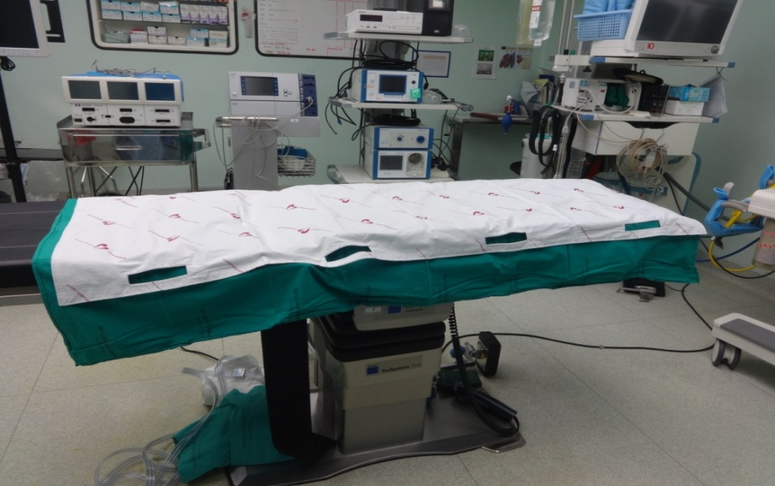
แนวคิด

Slide 3
เป้าหมาย
เพิ่มความสะดวกในการจัดท่าผู้ป่วยด้วยความปลอดภัย
ความปลอดภัยในการเคลื่อนย้าย

Slide 4
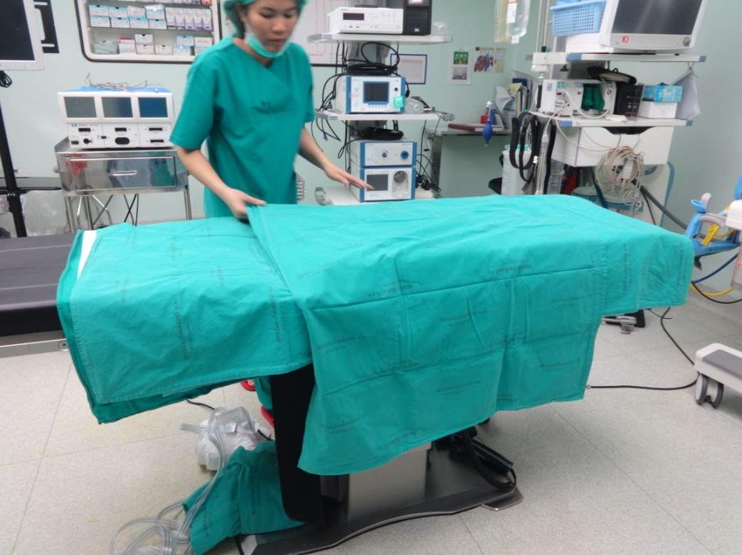
ปัญหาและสาเหตุโดยย่อ

Slide 5
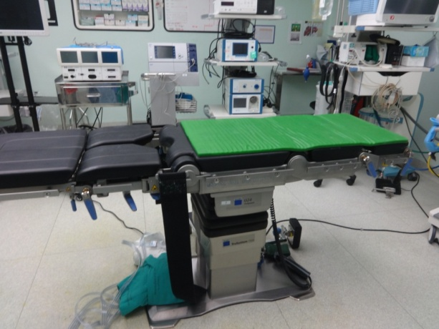

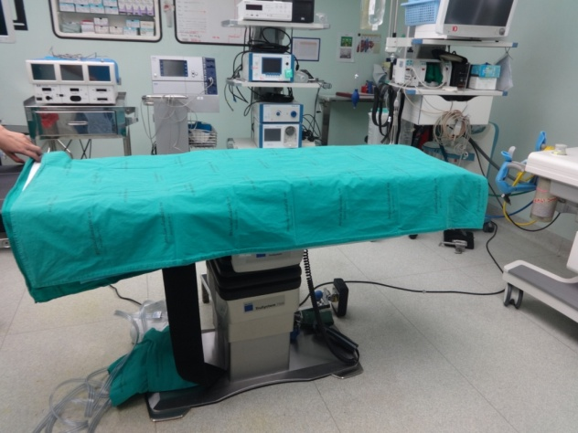
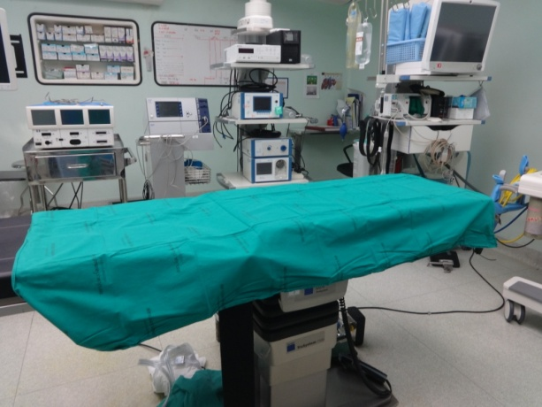
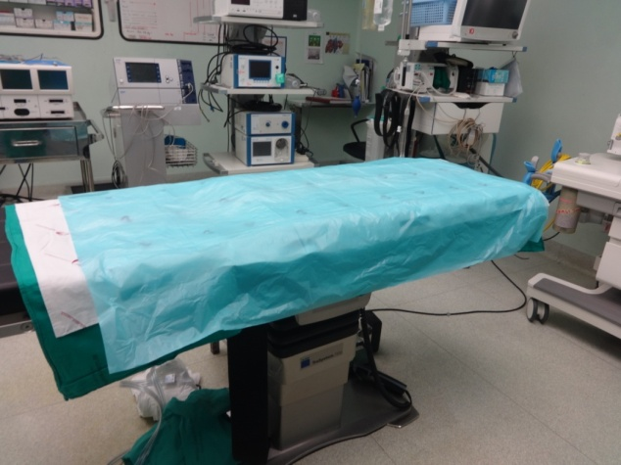
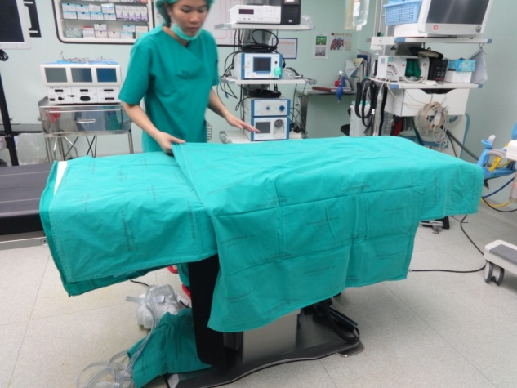
กิจกรรมการพัฒนา

Slide 6
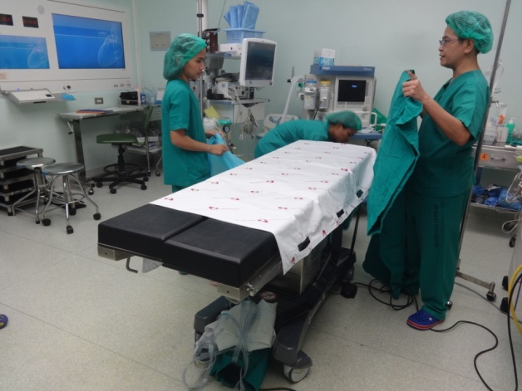
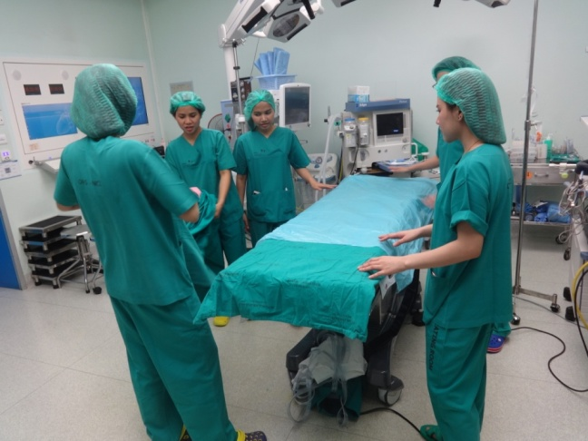
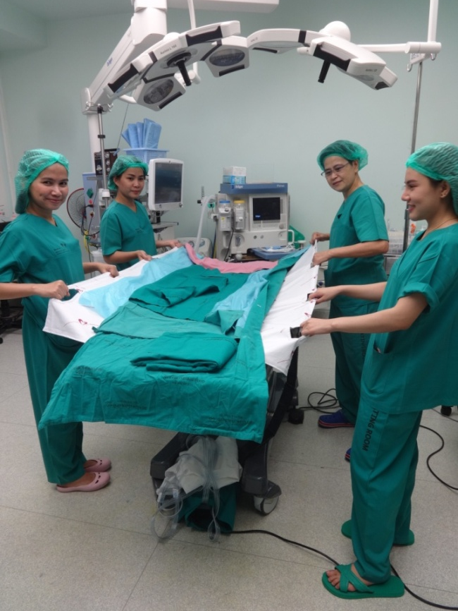
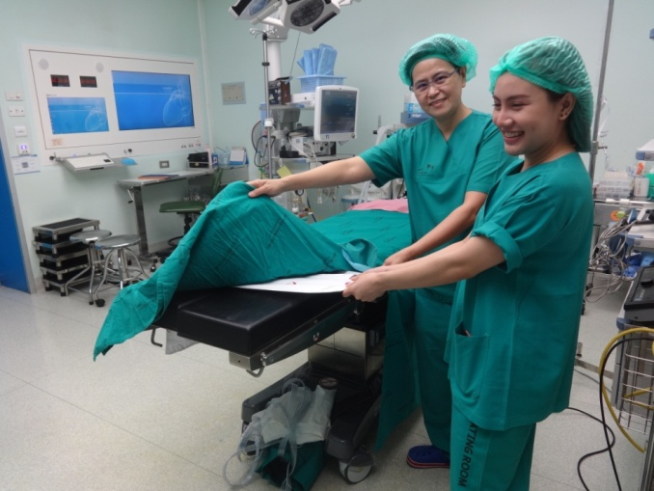
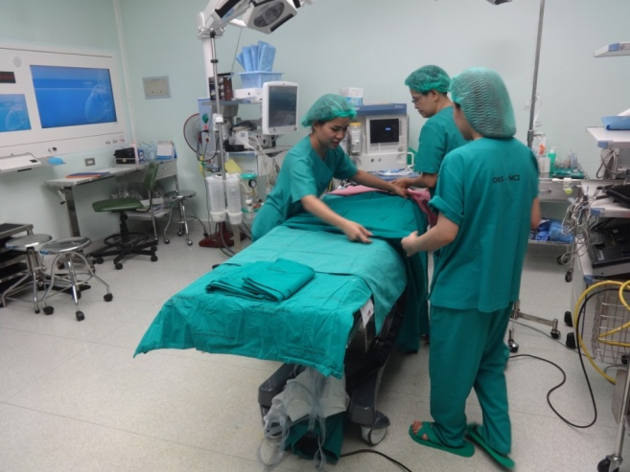
กิจกรรมการพัฒนา

Slide 7
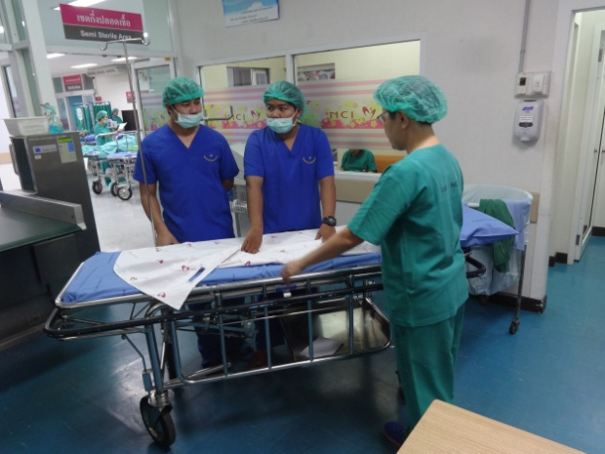
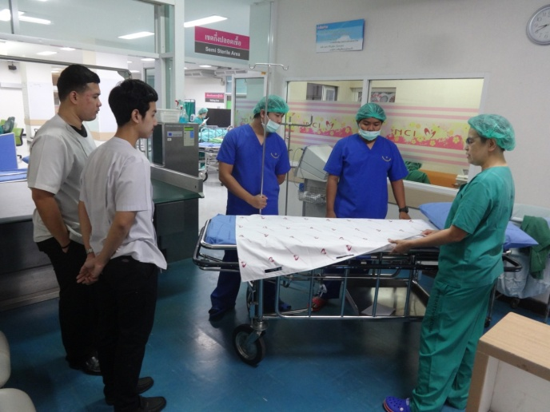
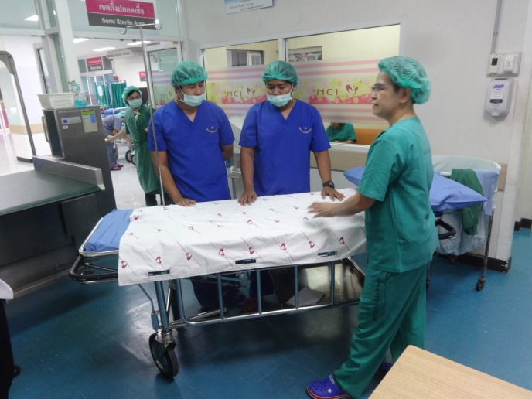
กิจกรรมการพัฒนา
เวรเปล
วางแผนการทำงานกับผู้เกี่ยวข้อง

Slide 8
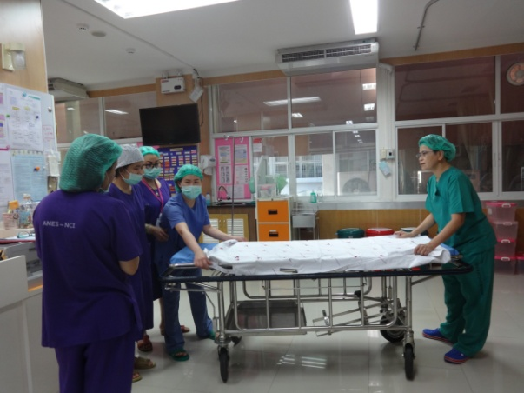
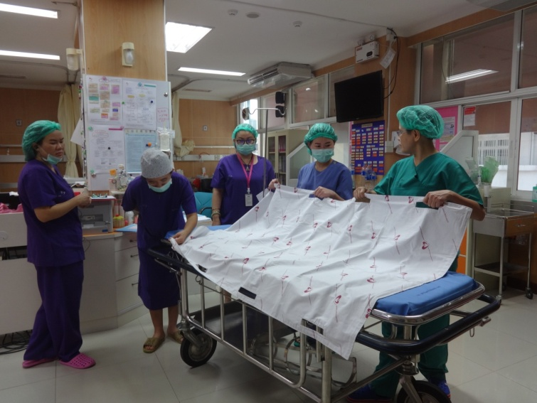
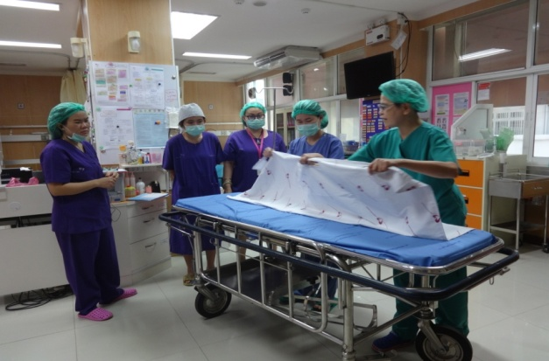
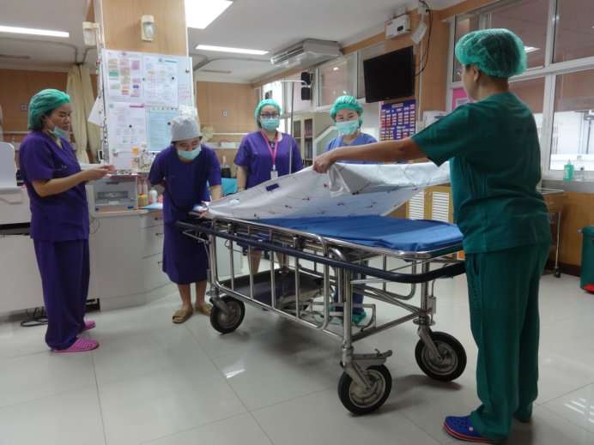
กิจกรรมการพัฒนา
วิสัญญี
วางแผนการทำงานกับผู้เกี่ยวข้อง

Slide 9
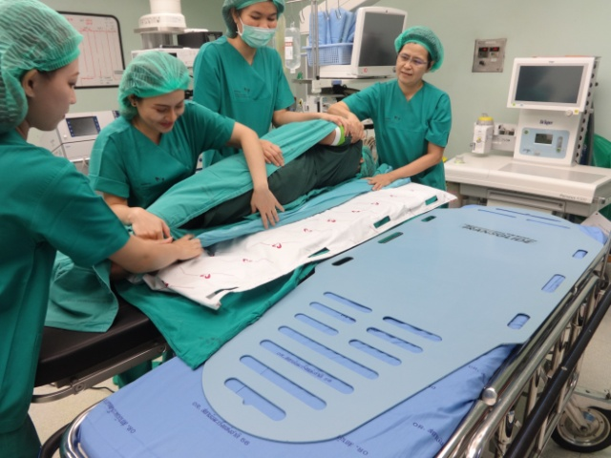
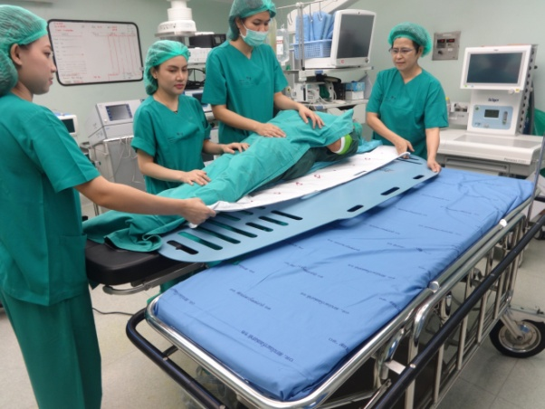
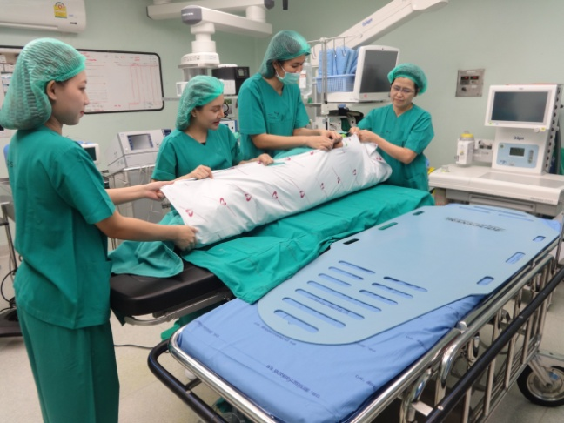
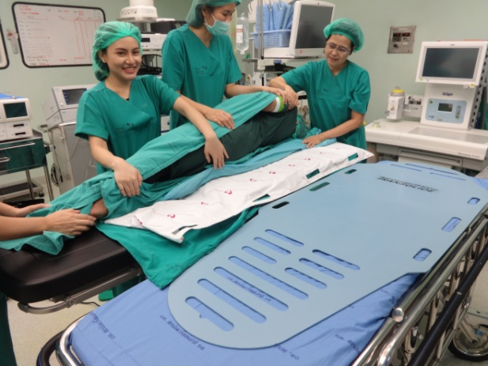
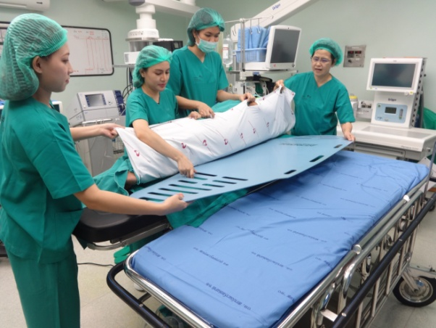
กิจกรรมการพัฒนา
พยาบาล OR

Slide 10
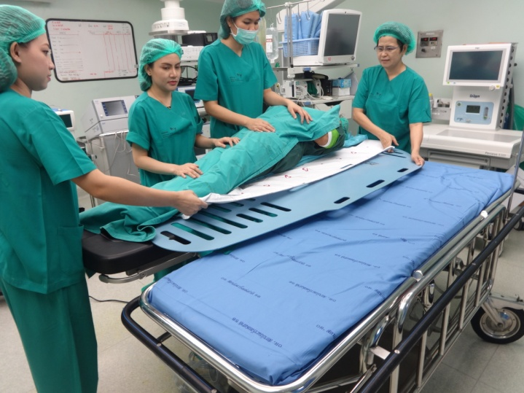
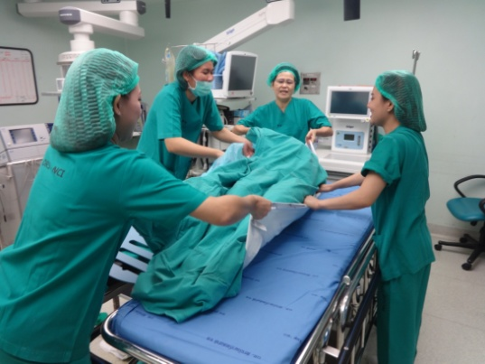
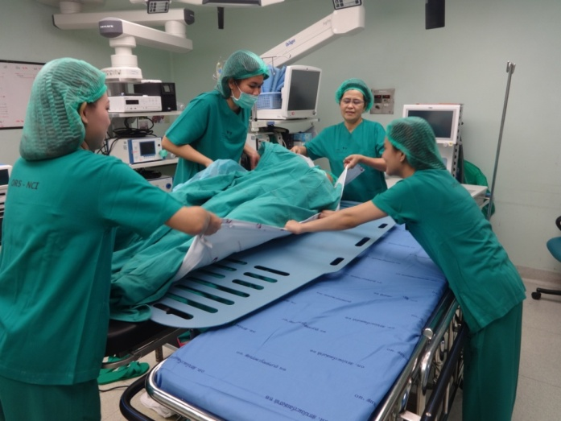
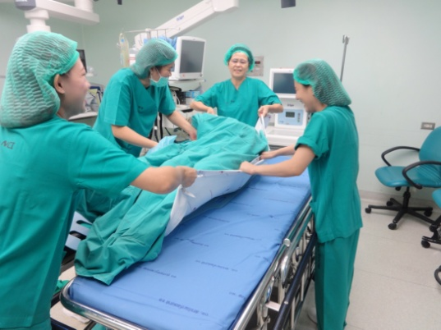
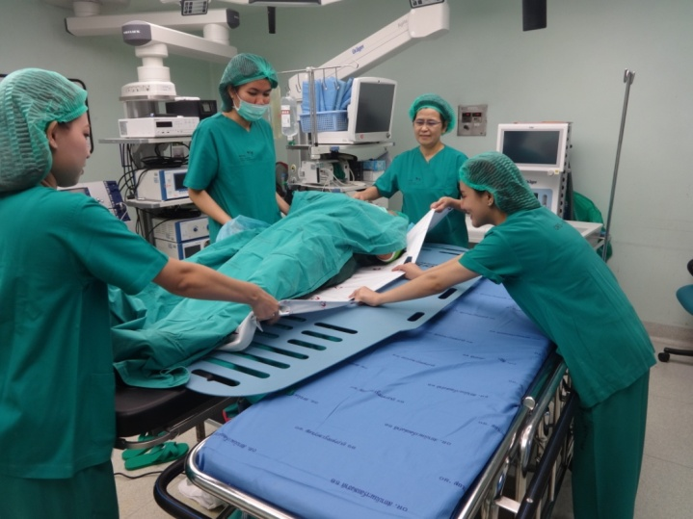
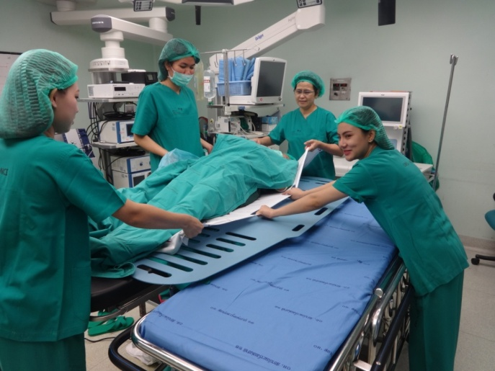
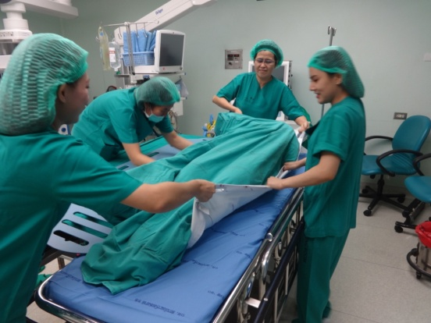

Slide 11
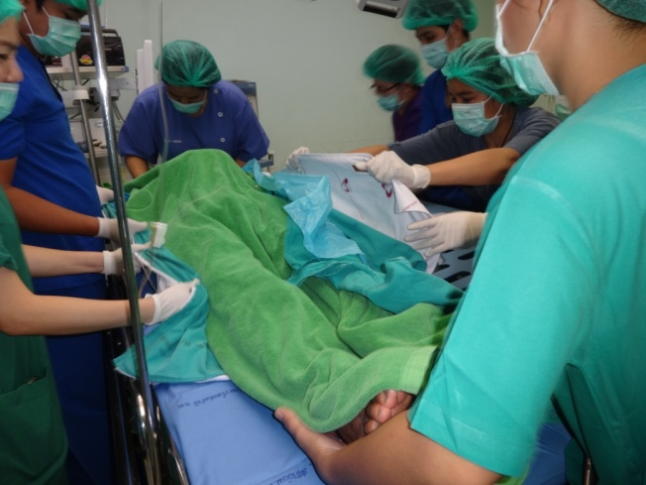
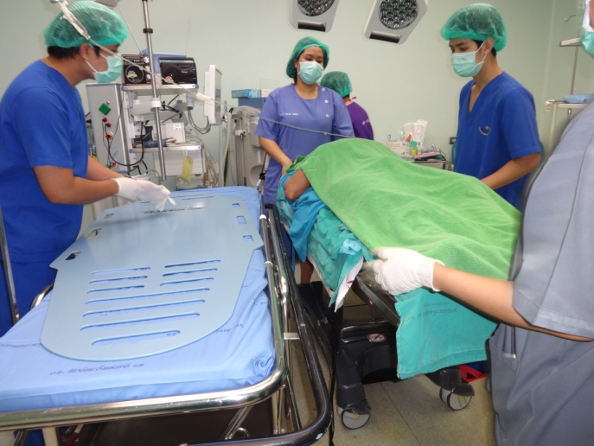
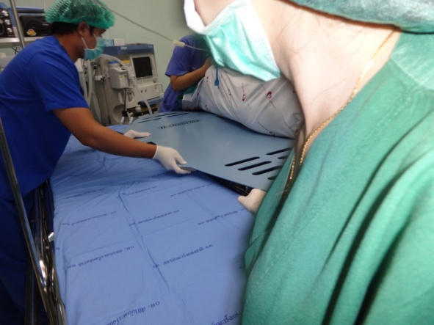
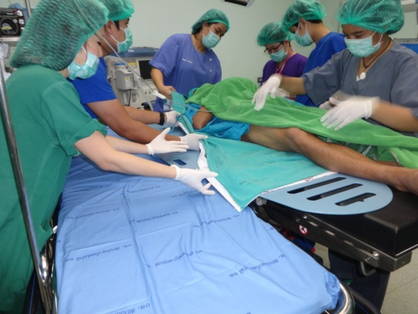
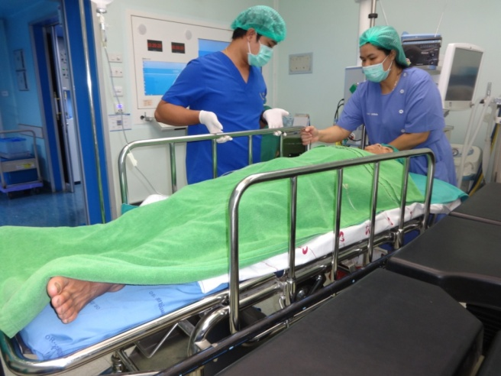
กิจกรรมการพัฒนา
นำสู่การปฏิบัติ

Slide 12
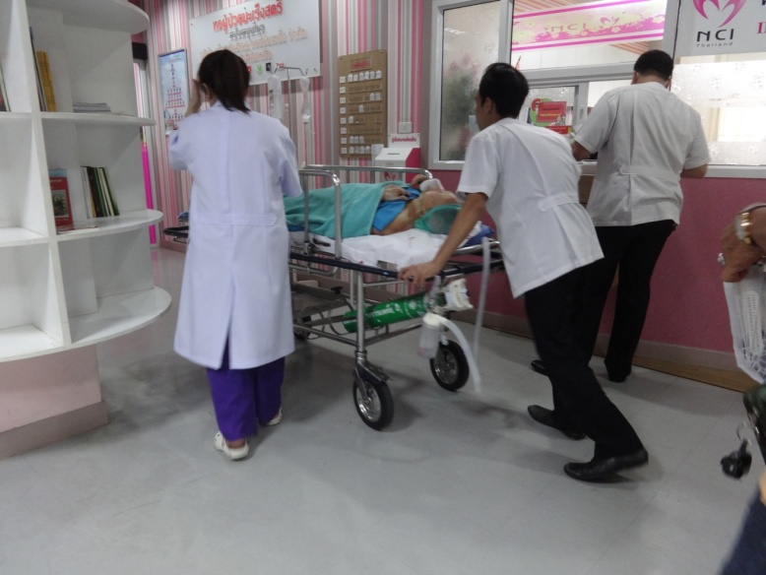
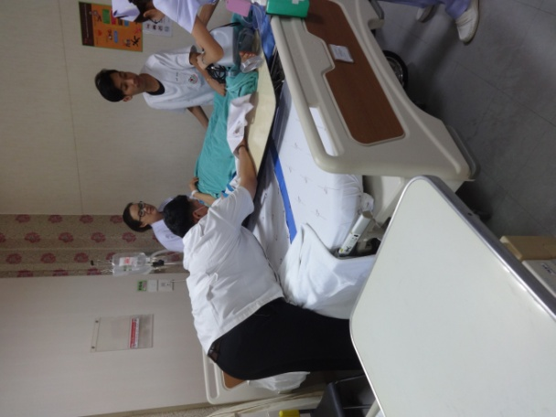
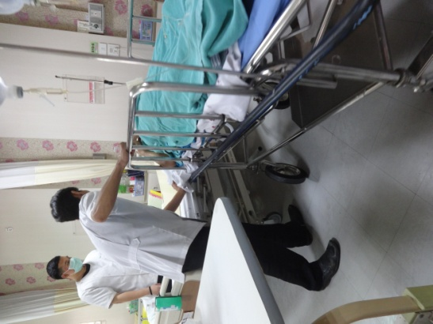
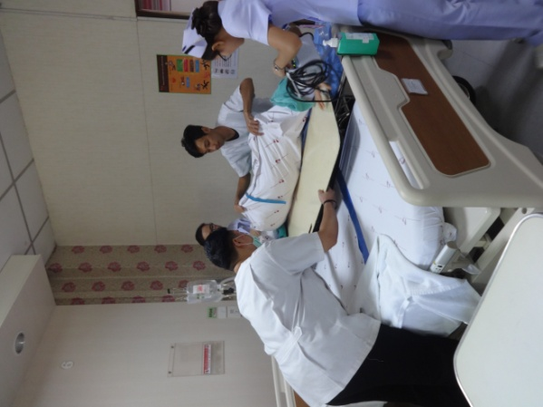
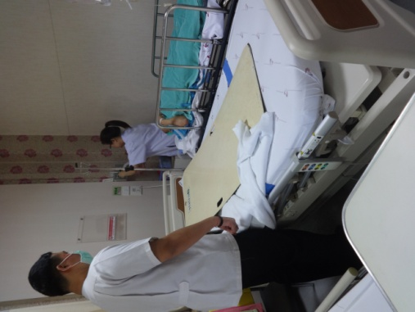
กิจกรรมการพัฒนา
นำสู่การปฏิบัติ

Slide 13
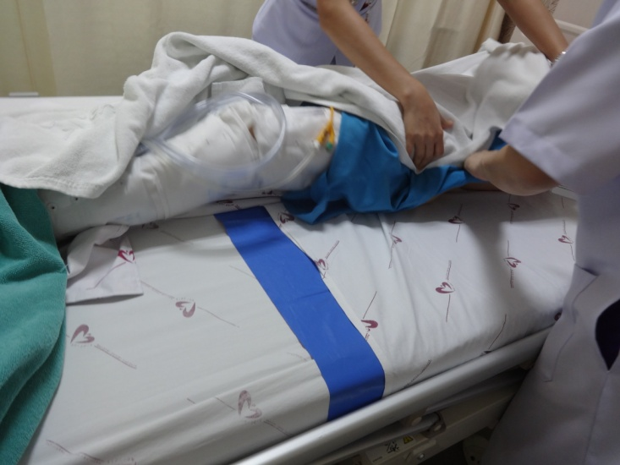
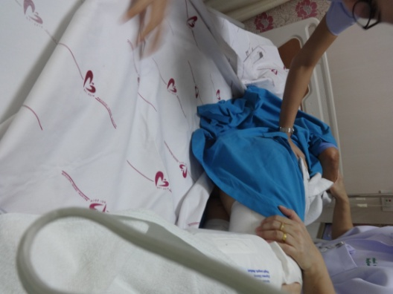
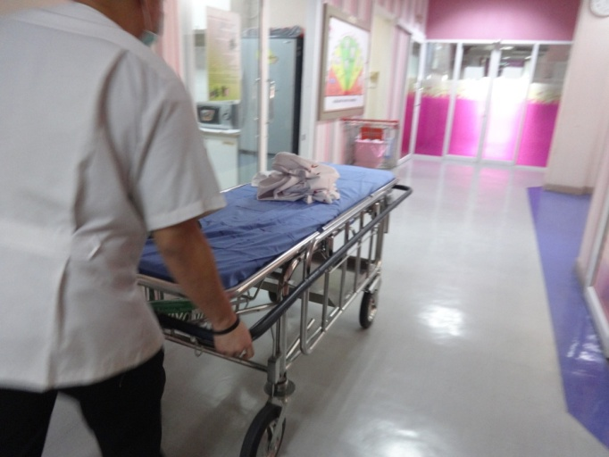
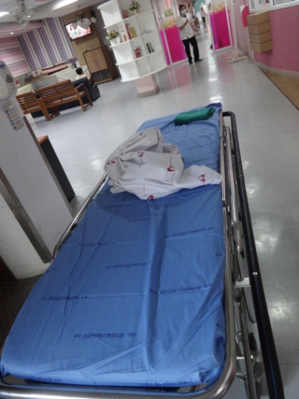
กิจกรรมการพัฒนา
นำสู่การปฏิบัติ

Slide 14

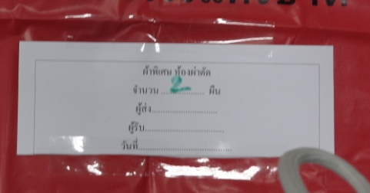
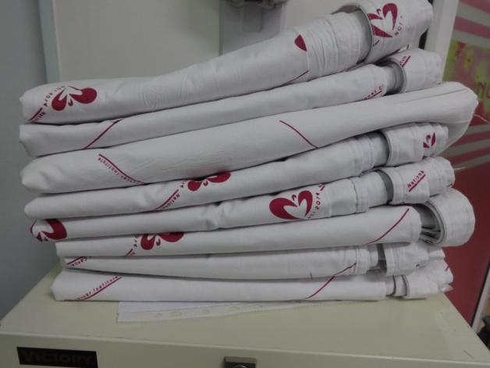


กิจกรรมการพัฒนา
นำสู่การปฏิบัติ

Slide 15


การวัดผลการเปลี่ยนแปลง
ขนาด 1 x 1.6 เมตร
ขนาด 0.5 x 1.6 เมตร

Slide 16
บทเรียนที่ได้รับ
การสังเกตสิ่งเล็กๆน้อยๆ ในการทำงาน
ถึงแม้จะดูว่าไม่ใช่ปัญหาใหญ่ แต่ใส่ใจในการพัฒนา
ก็สามารถสร้างนวัตกรรม
มาสนับสนุนการทำงานให้มีประสิทธิภาพ

Slide 17



